Slide 1
졸업 도우미
GradUOS
2019920003 권준호 2019920016 김원빈 2019920048 정민혁 2019920055 채민관 2020920025 박정익 2020920051 이현제

Slide 2
01
02
03
04
05
06
07
Project Introduction
Key Features
Final Architecture
Highlight Design
Live Demo
Test Results
Postmotem
Contents

Slide 3
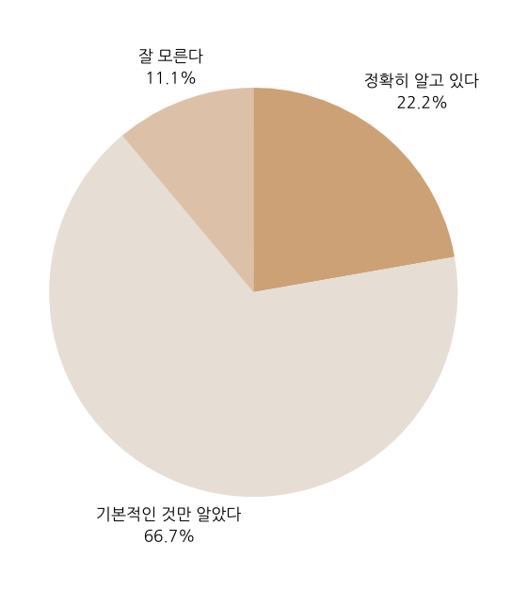
01. Project Introduction
졸업 요건, 제대로 알고 계신가요?
문제 상황
졸업 조건에는 전공 필수, 선택 과목, 교양 과목, 어학 성적, 봉사 활동,
공학 소양 그리고 설계 학점이 포함됩니다. 그러나 일부 요건은 대학 행정 시스템에서 확인할 수 없으며, 특히 컴퓨터과학부의 심화 프로그램 조건이 별도로 기재되어 학생들에게 혼란을 초래하고 있습니다.
솔루션
이러한 문제를 해결하기 위해,
단 한 번의 클릭으로 졸업까지의 현황을 손쉽게 확인할 수 있는 기능을 갖춘 웹 애플리케이션(Web Application)을 제작하였습니다.

Slide 4
01. Project Introduction
1,829
서울시립대학교 2025년 입학 정원
X 30
1인당 평균 졸업요건 학습 시간(추정)
약 6.26년
= 54,870h
매년 서울시립대학교 학생들이
졸업 요건을 위해 낭비하는 시간
y2: 109,740h
y3: 164,610h
...

Slide 5



02. Key Features
전체 수강 학점
세부 학점
시간표 추천
전체 수강 학점과 평점을 확인해
졸업 가능 상태인지 확인합니다
전공, 교양, 공학소양의
조건 충족 여부를 확인합니다.
졸업을 위해 남은 수업 유형에 맞춰
과목을 추천해주고, 시간표를
작성할 수 있는 기능을 제공합니다

Slide 6
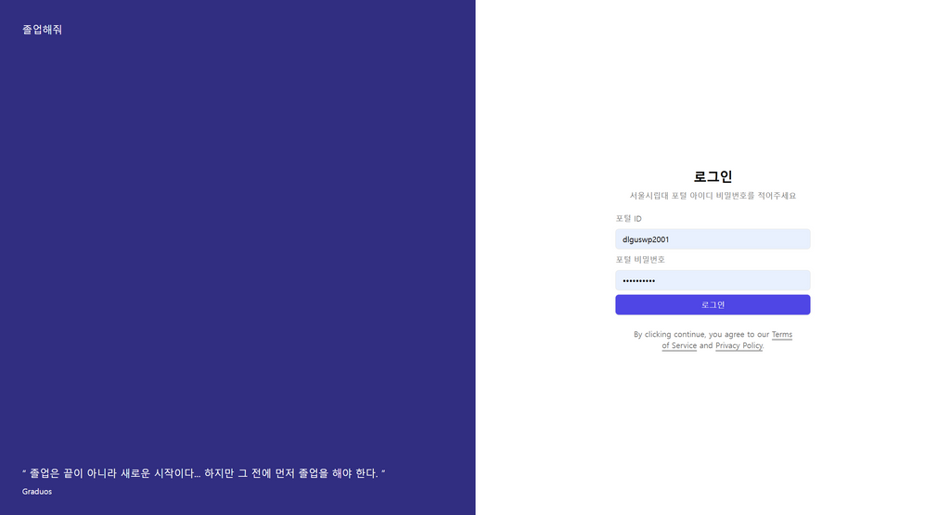
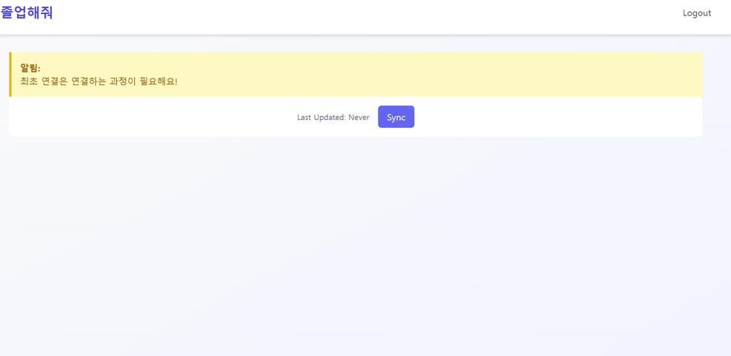
02. Key Features
화면에 보이는 [동기화(sync)] 버튼을 클릭하면
이루넷에서 데이터를 스크래핑합니다.
스크래핑된 데이터는 비즈니스 로직에 따라 처리되어,
결과값이 사용자 인터페이스(UI)를 통해 표시됩니다.
SSO(Single Sign-On) 사용하여
본인 포털사이트 ID/PW로 로그인합니다

Slide 7
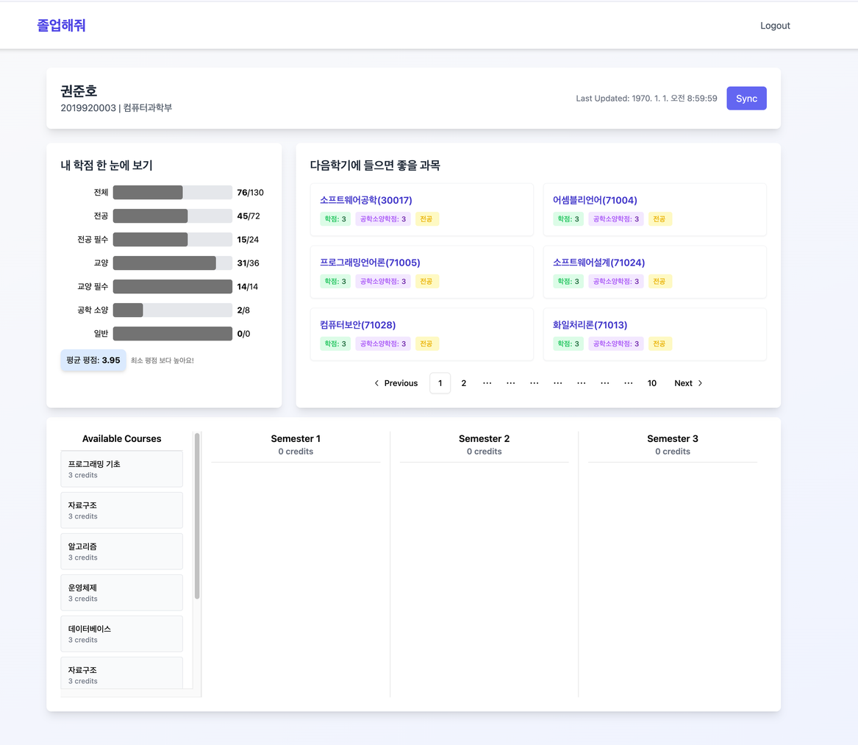
02. Key Features
제공 서비스는
[내 학점 한 눈에 보기], [다음 학기에 들으면 좋을 과목], [시간표 작성] 3가지 입니다.
1.내 학점 한 눈에 보기
[전체], [전공], [전공필수], [교양], [교양필수], [공학소양], [일반], [평균 평점]
위 8가지 항목에 대해 체크하여 졸업까지 얼마나 남았는지 알 수 있습니다.
2. 다음 학기에 들으면 좋을 과목
현재 수강 중인, 수강 완료인 과목을 고려하여 다음 학기에 들으면 과목을 list-up 해줍니다.
3. 시간표 작성
좌측에는 수강 가능한 과목들의 리스트가 존재하고, 우측에는 앞으로 남은 학기가 있습니다.
Drag and Drop 방식으로 시간표를 미리 작성해볼 수 있습니다.
각 학기마다 어떤 항목들이 얼마나 채워지는지 한 눈에 확인할 수 있습니다.

Slide 8

02. Key Features
k8s란?
해당 아키텍처에서는 k8s의 경량화 모델인 k3s 사용 k3s를 사용한 CI/CD는 다음 순서를 따라감
1. 백엔드, 프론트엔드 별 서비스 도커 이미지 빌드
2. Harbor registry에 image 업로드
3. Kustomization 사용하여 k8s manifest 업데이트
4. 배포(full cycle 자동화되어 있어 deploy 커맨드 하나로 전체 CI/CD)

Slide 9
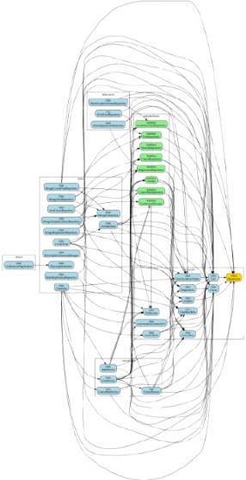
03. Final Architecture

Slide 10
03. Final Architecture
Overall architecture of service backend
모델
서비스
컨트롤러
레포지토리
도메인 모델 (연산의 대상) 을 정의하는 클래스
비즈니스 로직을 처리하는 서비스 클래스
애플리케이션의 진입점,
컨트롤러
데이터 저장소 접근

Slide 11
03. Final Architecture
서비스
모델
서비스 계층이 모델을 조작.
서비스
레포지토리,인터페이스
구체 레이어의 접근은 인터페이스를 통해 의존성 역전
구현체
레포지토리,인터페이스
구현체는 코어 레이어에서 정의된 인터페이스를 상속

Slide 12
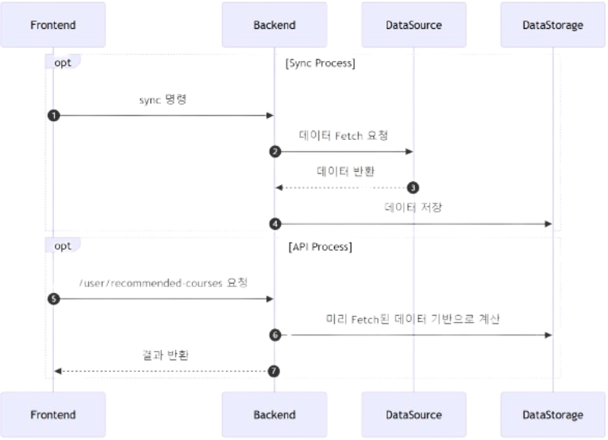
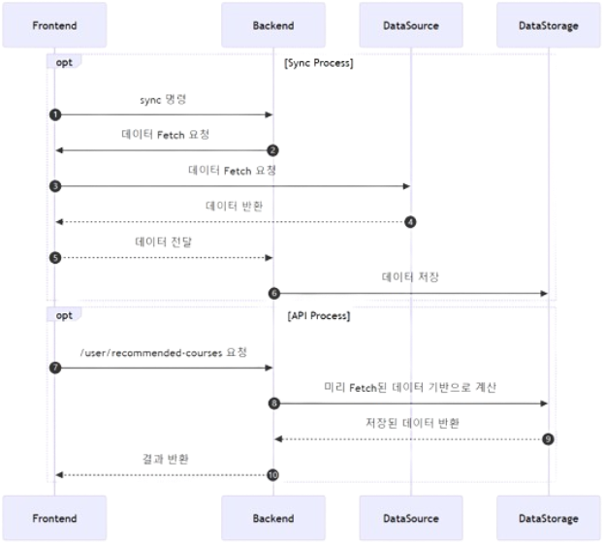
04. Highlight Design
기존의 Sequential Diagram
Chrome Extension 사용 경우의 Sequential Diagram
Wise에 무리를 주지 않는다.
Sync 시에만 소량의 데이터를 Wise에서 가져오고 이외에는 항상 DB 사용
추후 Chrome Extension을 사용, 모든 Credential은 Browser에서 처리,
BE는 정보만 수신하게 할 수 있습니다.
따라서 ID/PW를 BE에서 관리하지 않아 사용자가 안심하고 서비스를 이용할 수 있습니다.

Slide 13
04. Highlight Design
기존의 Sequential Diagram
Chrome Extension 사용 경우의 Sequential Diagram
의존성이 낮다
API 변경 시에도 클라이언트 측 계산 로직을
유지할 수 있어 유지보수와 확장성에 유리합니다.

Slide 14

05. Live Demo

Slide 15
06. Test Result
Test Case Scenario | Test Case | Preconditions | Expected Results | Success / Fail
로그인 성공 테스트 | 유효한 ID와 PW로 로그인 | 유효한 서울시립대학교 포털 ID/PW를 소지해야 함 | 로그인 성공 및 메인 페이지로 이동 | O
로그인 실패 테스트 | 유효한 ID와 유효하지 않은 PW로 로그인 | 유효한 서울시립대학교 포털 ID/PW를 소지해야 함 | 오류 메시지 'ID 또는 PW가 올바르지 않습니다' 출력 | O
로그인 실패 테스트 | 유효하지 않은 ID로 로그인 | 유효한 서울시립대학교 포털 ID/PW를 소지해야 함 | 오류 메시지 'ID 또는 PW가 올바르지 않습니다' 출력 | O
정보 조회 실패 테스트 | 로그인되지 않은 상태로 메인 화면에 접근 | 유효한 서울시립대학교 포털 ID/PW를 소지해야 함 | 로그인 화면을 redirection | O
이루넷 데이터 동기화 테스트 | 이루넷에서 데이터를 동기화 요청 | 이루넷 계정이 연결되어 있어야 함 | 이루넷에서 데이터 가져와서 UI에 표시- 학생 정보 업데이트 확인 - academic status 업데이트 확인 | O
세션이 없을 때 데이터 동기화를 요청 | 세션이 없을 때 데이터 동기화를 요청 | 유효하지 않은 세션을 가지고있어야 함 | 세션을 다시 획득하여 이루넷에서 데이터 가져와서 UI에 표시 - 학생 정보 업데이트 확인 - academic status 업데이트 확인 | O

Slide 16
06. Test Result
Test Case Scenario | Test Case | Preconditions | Expected Results | Success / Fail
졸업 요구 학점 확인 테스트 | 학점 요구사항을 확인 | 유저 데이터가 정상적으로 입력되어 있어야 함 | 졸업 요구 학점이 카테고리별로 정확히 표시 | O
졸업 요구 학점 차트 클릭 시 다음 학기에 들을 과목 리스트 변경 | 학점을 차트를 클릭하면 클릭한 차트의 기준에 따라서 리스트가 상태를 변경하여 유효한 과목 리스트를 받을 수 있는 지 검증 | 유저 데이터가 정상적으로 입력되어 있어야 함 | 다음 학기에 수강 가능한 과목들이 변경됨 | O
데이터 정합성 확인 | 이루넷에서 가져온 데이터와 UI에 표시되는 데이터가 정합성이 맞는 지 확인 | 유저 데이터가 정상적으로 입력되어 있어야 함 | 졸업 요구 학점의 각각의 값이 이루넷과 다르지 않음을 확인 | O
다음 학기 수강 과목 리스트 확인 테스트 | 다음 학기 수강 가능 과목 리스트 확인 | 현재 학기 성적과 선후수 과목 데이터가 정상적으로 입력되어 있어야 함 | 다음 학기에 수강 가능한 과목들이 정확히 표시 | O
수강 계획 시간표 작성 테스트 | 수강 계획 시간표 작성 및 제약사항 검증 | 모든 수강 가능 과목 데이터, 수강한 과목 데이터가 준비되어 있어야 함 | 올바르지 않은 시간표 구조에 대해 경고 메시지 출력, 각 학기마다 카테고리별로 채워지는지 표시 | x
Notes:
발표 때 수강 계획 시간표 작성 및 제약사항 검증 부분에 왜 못했는지 기술해주시면 감사하겠습니다!

Slide 17
07. Postmotem
개발 환경 설정의 중요성 및 데브 컨테이너 도입
문제 상황
솔루션
팀원마다 개발 환경이 달라 코드 실행 및 협업 과정에서 일관성이 떨어질 가능성이 높음.
데브 컨테이너(Dev Container) 도입을 통해 모두가 동일한 개발 환경에서 작업 가능하도록 설정. 결과적으로 개발 환경 차이로 인한 문제를 예방하고, 효율적인 협업과 코드 호환성을 보장

Slide 18
07. Postmotem
외부 데이터 무결성 검증의 중요성
문제 상황
솔루션
과목코드를 PK(Primary Key)로 간주했으나, 과목코드와 학과가 같아도 연도별로 학점, 전공 필수 여부 등이 달라지는 사례 발견.
추가적으로, 해당 데이터에 별도의 명시적 PK가 없는 문제도 확인됨.
데이터베이스 설계 시, 외부 데이터에 대해 무조건적인 신뢰를 하는 대신,
데이터 무결성 검증이 필요.
PK의 유효성을 검증하고, 필요한 경우 별도의 식별자를 설계하는 것이 중요.
과목코드를 ID로 단정 짓고 작업을 진행했다면,
데이터 처리 및 분석에서 큰 오류와 어려움을 겪었을 것.

Slide 19
07. Postmotem
클린 아키텍처의 중요성
문제 상황
솔루션
프로젝트 도중 학점 계산 알고리즘과
학점을 가져오는 로직이 대폭 변경되는 일이 발생.
클린 아키텍처를 통해 비즈니스 로직과 구현체 간의 의존성을 역전시켜 설계.
비즈니스 로직이 특정 구현체에 종속되지 않도록 분리
인터페이스를 통해 구현체를 유연하게 교체 가능하도록 설계
변경된 로직이 구현체에만 영향을 미쳐, 다른 클래스나 모듈로의
변경사항 전파를 차단.
논리적인 부분이 구현체에 의존하지 않으므로, 독립적으로 테스트 가능.

Slide 20
07. Postmotem
프로젝트 일정 조율의 중요성
문제 상황
솔루션
초기에는 프로젝트 일정이 충분하다고 판단하여 계획을 수립했으나, 이후 다른 예기치 못한 변수들이 등장하면서 프로젝트 완료가 아슬아슬하게 진행됨.
통제 불가능한 변수(다른 과제, 팀원 개인 사정 등)를 고려하여 일정에 여유를 두는 것이 중요함과, 충분히 가능하다고 생각한 일정이라도 여유를 더 확보하여 돌발 상황에 대비해야 한다는 것을 느낌
향후 일정 수립 시 예상치 못한 변수에 대비해 더 여유로운 일정 설계와
유연한 대응 계획의 필요성을 깨달음

Slide 21
GRADUOS
UOS-SE
Thank you.

